Slide 1
GitHub - Um grande repositório
Slide por:Juan Vila Nova Rojas Moreno

Slide 2
O que é GitHub?
Em suma, o GitHub é um serviço baseado em nuvem que hospeda um sistema de controle de versão (VCS) chamado Git. Ele permite que os desenvolvedores colaborem e façam mudanças em projetos compartilhados enquanto mantêm um registro detalhado do seu progresso.
Notes:
Falar sobre que é GitHub

Slide 3
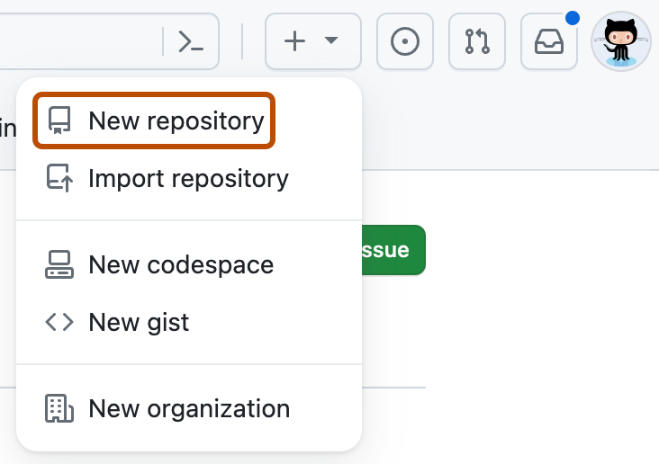
Como criar um repositório
-Entre no seu perfil;
-Vá em “Repositories”
-Clique em “new”
Notes:
Explicar rapidamente sobre como criar um repositório

Slide 4
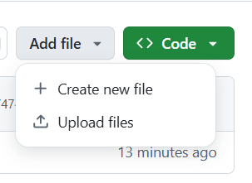
Como upar um arquivo em um repositório
-No seu repositório, vá em “Add file”
-Clique em Upload files e selecione um arquivo.
Notes:
Explique em >>EXATOS<< 30 segundo sobre upar arquivos em um repositório.

Slide 5
FIM

